Slide 1
Comparable / Comparator
발표
자료구조 2학년 2반
201915622 김민석

Slide 2
정렬이란?
원하는 값을 빠르게 찾기 위해!
비교
키가 큰사람이 왼쪽으로 정렬!
기준

Slide 3
자바에서 정렬을 위한 인터페이스!
Comparable
Comparator
java.lang.package
java.util.package
커스텀 생성시
compareTo()
생성시
compare(Object o1, Object 02)
기준을 이용한 기본 적인 객체 정렬
19세 20세 21세
새로운 기준의 정렬이
필요할때 쓰기 위함
기존 클래스 영향 O
기존 클래스 영향 X

Slide 4
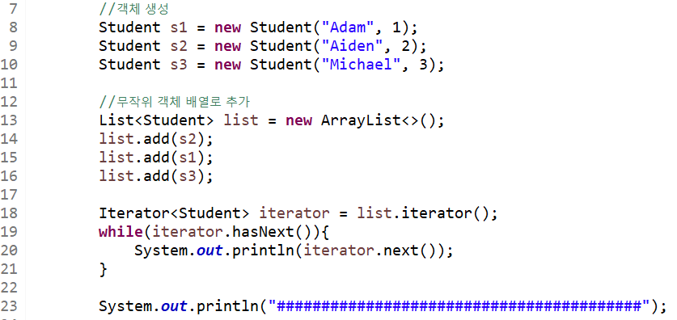
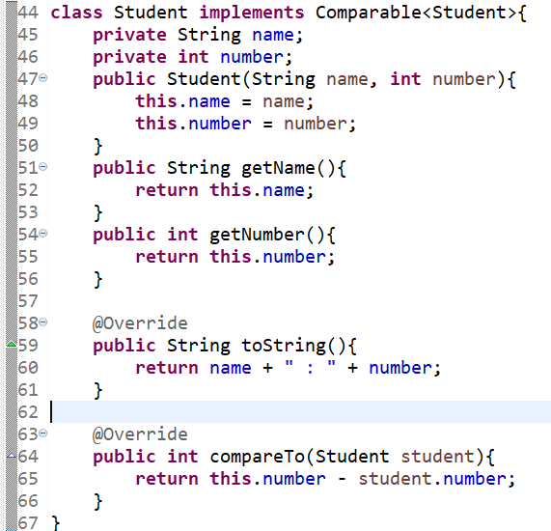

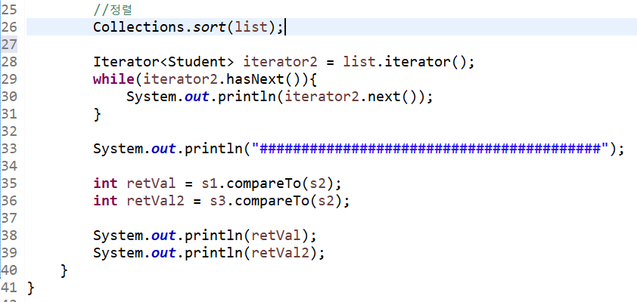
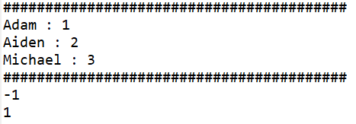
Comparable

Slide 5
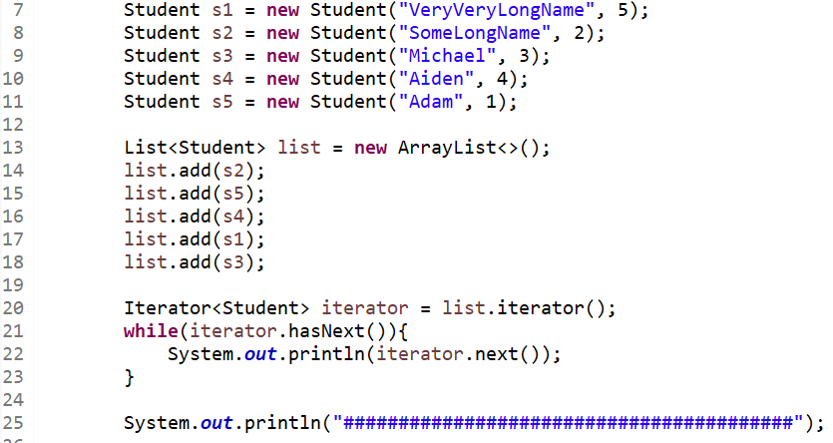
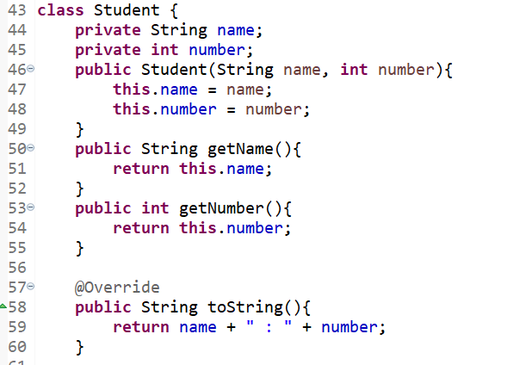
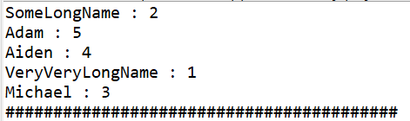
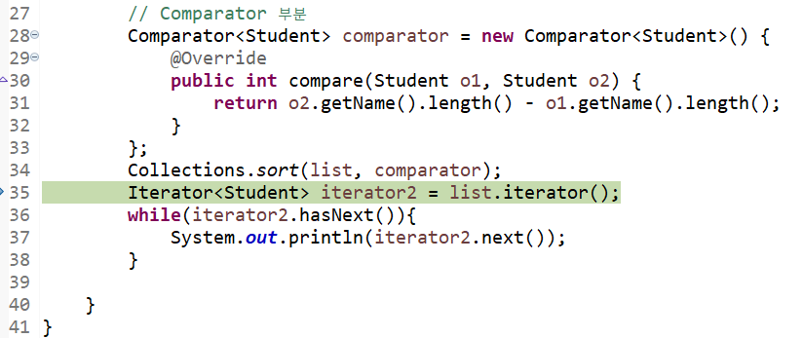
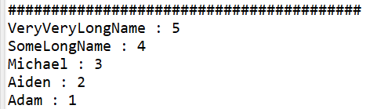
Comparator

